Slide 1

第2章 可行性研究
软件工程

Slide 2
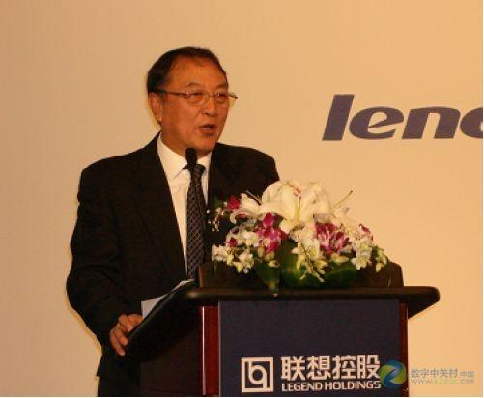
柳传志:
没钱赚的事我们不干；有钱赚但投不起钱的事不干；有钱赚也投得起钱但没有可靠的人选，这样的事也不干。”
Notes:
马云：风险投资不是投资风险
其目的在于项目进入实际的开发之前用最小的代价论证该项目是否能做，是否值得做？避免投资损失。
柳传志，中国著名企业家，投资家，曾任联想控股有限公司董事长、联想集团有限公司董事局主席。
全球25位最有影响力的商界领袖
联想集团有限公司董事局主席、中国科学院计算所所长、高级工程师

Slide 3

提纲
可行性研究的任务
可行性研究过程
系统流程图
成本/效益分析
数据流图
数据字典

Slide 4
2.1 可行性研究的任务
目的
用最小的代价，在尽可能短的时间内确定问题是否能够解决
实质
一次大大压缩简化了的系统分析和设计过程
路线
分析和澄清问题
导出系统逻辑模型
探索若干种可供选择的主要解法(系统实现方案)
对每种解法进行可行性研究
为每种可行的解法制定一个粗略的实现进度
Notes:
首先需要进一步分析和澄清问题定义。在问题定义阶段初步确定的规模和目标，如果是正确的就进一步加以肯定，如果有错误就应该及时改正，如果对目标系统有任何约束和限制，也必须把它们清楚地列举出来。
在澄清了问题定义之后，分析员应该导出系统的逻辑模型。然后从系统逻辑模型出发，探索若干种可供选择的主要解法(即系统实现方案)。对每种解法都应该仔细研究它的可行性，一般说来，至少应该从下述三方面研究每种解法的可行性：

Slide 5
2.1 可行性研究的任务
技术可行性
使用现有的技术能实现这个系统
经济可行性
系统的经济效益能否超过开发成本
操作可行性
系统的操作方式在这个用户组织内是否行得通
Notes:
必要时还应该从法律和社会效益等方面研究每种解法的可行性
可行性研究需要的时间长短取决于系统的规模，可行性研究的成本只是预期工程总成本的5-10%

Slide 6
2.1 可行性研究的任务
风险分析：在给定的约束条件下，判断能否设计并实现系统所需的功能、性能
技术可行性
根据系统功能、性能及实现系统的各项约束条件，从技术角度研究实现系统的可行性
资源分析：论证是否具备系统开发所需的管理人员和各类专业技术人员，必要的培训，是否具备必须的软件、硬件资源和工作环境
技术分析：当前技术是否支持系统开发的全过程

Slide 7
2.1 可行性研究的任务
费用估计：
设备、人力、材料和管理费用
效益估计：
新软件提供哪些以前没有的功能;
新软件提供信息的速度、精度、质量有没有提高;
使用人员查询和使用信息的能力有没有提高;
新软件节省的人力。
经济可行性
进行成本/效益分析，进行费用估计和效益估计

Slide 8
2.1 可行性研究的任务
系统运行方式用户组织是否行的通
操作可行性
对目标系统所规定的运行方式能否达到
现有的管理制度、人员素质、操作方式是否可行
是否存在任何侵犯、妨碍等责任问题

Slide 9
2.1 可行性研究的任务
对以后的行动方针提出建议
根本任务
问题没有可行的解
问题值得解
建议停止这项开发工程，以避免时间、资源、人力和金钱的浪费
推荐一个较好的解决方案，并且为工程制定一个初步的计划
规律
时间长短取决于工程的规模，成本只是预期的工程总成本的5%～10%
Notes:
可行性研究最根本的任务是对以后的行动方针提出建议。如果问题没有可行的解，分析员应该建议停止这项开发工程，以避免时间、资源、人力和金钱的浪费；如果问题值得解，分析员应该推荐一个较好的解决方案，并且为工程制定一个初步的计划。
可行性研究可行性研究需要的时间长短取决于工程的规模。一般说来，可行性研究的成本只是预期的工程总成本的5%～10%。

Slide 10
提纲
可行性研究的任务
可行性研究过程
系统流程图
成本/效益分析
数据流图
数据字典

Slide 11
2.2 可行性研究过程
1
2
3
4
复查系统规模和目标
研究目前正在使用的系统
导出新系统的高层逻辑模型
进一步定义问题
5
6
7
8
导出和评价供选择的解法
推荐行动方针
草拟开发计划
书写文档提交审查

Slide 12
2.2 可行性研究过程
（1）复查系统规模和目标
确保分析员提交的报告确实是用户要求解决的问题
访问关键人员
分析阅读有关材料
复查确认规模和目标
改正含糊或不确切的叙述
清晰描述一切限制和约束

Slide 13
2.2 可行性研究过程
（2）研究目前正在使用的系统
现有系统要完成的工作，就是新系统所必须具备的功能
现有系统存在的缺点，新系统必须加以改进
现有系统所不具备的功能，又是用户必须的，则新系统一定要预以增加
现有系统所需要的费用是新系统的一个重要的投资依据
Notes:
现有的系统是信息的重要来源。新的目标系统必须也能完成它的基本功能；另一方面，如果现有的系统是完美无缺的，用户自然不会提出开发新系统的要求，因此，现有的系统必然有某些缺点，新系统必须能解决旧系统中存在的问题。此外，运行使用旧系统所需要的费用是一个重要的经济指标，如果新系统不能增加收入或减少使用费用，那么从经济角度看新系统就不如旧系统。
应该仔细阅读分析现有系统的文档资料和使用手册，也要实地考察现有的系统。应该注意了解这个系统可以做什么，为什么这样做，还要了解使用这个系统的代价。在了解上述这些信息的时候显然必须访问有关的人员。
常见的错误做法是花费过多时间去分析现有的系统。这个步骤的目的是了解现有系统能做什么，而不是了解它怎样做这些工作。分析员应该画出描绘现有系统的高层系统流程图(见2.3节)，并请有关人员检验他对现有系统的认识是否正确。千万不要花费太多时间去了解和描绘现有系统的实现细节。
没有一个系统是在“真空”中运行的，绝大多数系统都和其他系统有联系。应该注意了解并记录现有系统和其他系统之间的接口情况，这是设计新系统时的重要约束条件。

Slide 14
2.2 可行性研究过程
（2）研究目前正在使用的系统
分析现有系统的文档资料和使用手册
实地考察现有系统
访问关键人员
了解原有系统可以做什么，为什么这么做，代价
不要花太多时间于实现细节，注意了解并记录现有系统和其他系统之间的接口情况
Notes:
现有的系统是信息的重要来源。新的目标系统必须也能完成它的基本功能；另一方面，如果现有的系统是完美无缺的，用户自然不会提出开发新系统的要求，因此，现有的系统必然有某些缺点，新系统必须能解决旧系统中存在的问题。此外，运行使用旧系统所需要的费用是一个重要的经济指标，如果新系统不能增加收入或减少使用费用，那么从经济角度看新系统就不如旧系统。
应该仔细阅读分析现有系统的文档资料和使用手册，也要实地考察现有的系统。应该注意了解这个系统可以做什么，为什么这样做，还要了解使用这个系统的代价。在了解上述这些信息的时候显然必须访问有关的人员。
常见的错误做法是花费过多时间去分析现有的系统。这个步骤的目的是了解现有系统能做什么，而不是了解它怎样做这些工作。分析员应该画出描绘现有系统的高层系统流程图(见2.3节)，并请有关人员检验他对现有系统的认识是否正确。千万不要花费太多时间去了解和描绘现有系统的实现细节。
没有一个系统是在“真空”中运行的，绝大多数系统都和其他系统有联系。应该注意了解并记录现有系统和其他系统之间的接口情况，这是设计新系统时的重要约束条件。

Slide 15
2.2 可行性研究过程
（3）导出新系统的高层逻辑模型
原有系统
新系统
系统流程图
物理系统
物理系统
数据流图
数据字典
逻辑模型
逻辑模型

Slide 16


2.2 可行性研究过程
（4）进一步定义问题
复查问题定义、工程规模和目标
分析员
用户
讨论基础：数据流图、数据字典
Notes:
新系统的逻辑模型实质上表达了分析员对新系统必须做什么的看法。分析员应该和用户一起再次复查问题定义、工程规模和目标，这次复查应该把数据流图和数据字典作为讨论的基础。如果分析员对问题有误解或者用户曾经遗漏了某些要求，那么现在是发现和改正这些错误的时候了。
可行性研究的前4个步骤实质上构成一个循环。分析员定义问题，分析这个问题，导出一个试探性的解；在此基础上再次定义问题，再一次分析这个问题，修改这个解；继续这个循环过程，直到提出的逻辑模型完全符合系统目标。

Slide 17


2.2 可行性研究过程
（5）导出和评价供选择的解法
从建议的系统逻辑模型出发，导出若干个较高层次的物理解法供比较和选择
End to End Mapping
1
1
2
数据流图上划分不同边界
组合的方法
根据技术可行性的考虑初步排除一些不现实的系统
根据使用部门处理事务的原则和习惯去掉其中从操作方式或操作过程的角度看用户不能接受的方案
估计余下的每个可能的系统的开发成本和运行费用，并且估计相对于现有的系统而言这个系统可以节省的开支或可以增加的收入。
Notes:
分析员应该从他建议的系统逻辑模型出发，导出若干个较高层次的(较抽象的)物理解法供比较和选择。导出供选择的解法的最简单的途径，是从技术角度出发考虑解决问题的不同方案。还可以使用组合的方法导出若干种可能的物理系统。
当从技术角度提出了一些可能的物理系统之后，应该根据技术可行性的考虑初步排除一些不现实的系统。把技术上行不通的解法去掉之后，就剩下了一组技术上可行的方案。
其次可以考虑操作方面的可行性。分析员应该根据使用部门处理事务的原则和习惯检查技术上可行的那些方案，去掉其中从操作方式或操作过程的角度看用户不能接受的方案。
接下来应该考虑经济方面的可行性。分析员应该估计余下的每个可能的系统的开发成本和运行费用，并且估计相对于现有的系统而言这个系统可以节省的开支或可以增加的收入。在这些估计数字的基础上，对每个可能的系统进行成本/效益分析(参看2.6节)。一般说来，只有投资预计能带来利润的系统才值得进一步考虑。
最后为每个在技术、操作和经济等方面都可行的系统制定实现进度表，这个进度表不需要(也不可能)制定得很详细，通常只需要估计生命周期每个阶段的工作量。

Slide 18
2.2 可行性研究过程
（6）推荐行动方针
向用户提出推荐方案，在推荐方案中应清楚地表明本项目的开发价值，成本/效益分析，推荐这个方案的理由
(7)草拟开发计划
分析员为推荐的方案草拟一份开发计划含：
工程进度表
估计各类开发人员、各种资源需要情况和使用时间
估计系统生命周期每个阶段的成本
给出需求分析的详细进度表和成本估计
（8）书写文档提交审查
Notes:
根据可行性研究结果应该做出的一个关键性决定是，是否继续进行这项开发工程。分析员必须清楚地表明他对这个关键性决定的建议。如果分析员认为值得继续进行这项开发工程，那么他应该选择一种最好的解法，并且说明选择这个解决方案的理由。通常使用部门的负责人主要根据经济上是否划算决定是否投资于一项开发工程，因此分析员对于所推荐的系统必须进行比较仔细的成本/效益分析。

Slide 19
过程和步骤总结
1 复查定义，明确限制的约束。
我们认为用户要的 用户要的
2 研究老系统
♦ 解决老系统问题
注：
♦只了解老系统做什么，而不管怎样做
♦注意了解与其它系统的接口
♦
新增
功能
老系统功能
♦ 新系统效益
老系统效益

Slide 20
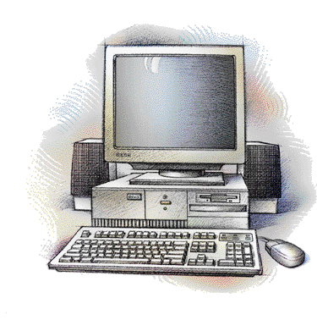
过程和步骤总结
3 导出高层逻辑模型(conceptual design)
抽象
改进
实现
……
……
报告应该告诉用户“What”而不是“How”
逻辑模型由数据流图来描述，不需细化
物理模型用系统流程图表示

Slide 21
过程和步骤总结
3 逻辑模型
4 重新定义 1 复查定义
注：此时合同未签，应考虑成本，不宜反复太多次。
5 导出多种解法
技术上不可行
技术上可行
操
作
能
不可
操作上可行
不合算
经济上合算
进度表

Slide 22
过程和步骤总结
6 推荐行动方针
No
Yes or No?
Why?
Yes
Which one is the best?
Why? (cost / benefit)
7 开发计划（粗略）
♦ 任务分解，确定负责人
♦ 大致进度规划
♦ 财务预算
♦ 风险分析及对策
8 编写可行性报告
9 提交审查

Slide 23
小组任务：
1.搜集可行性研究报告例子，并遴选出最好的5个；
2.对比5个文档的优劣，根据理解，小组合作完成本组的可行性研究报告模板。
提交材料：
5个可行性研究报告例子，1份可行性研究报告模板（提交到BB平台的“作业”栏）

Slide 24
提纲
可行性研究的任务
可行性研究过程
系统流程图
成本/效益分析
数据流图
数据字典

Slide 25
2.3 系统流程图
描绘物理系统的传统工具
基本思想：用图形符号以黑盒子形式描绘组成系统的每个部件。
包括程序、文档、数据库和人工过程等
表达了数据在系统各部件之间的流动情况
≠控制、处理信息（不同于程序流程图）

Slide 26
2.3 系统流程图
系统流程图的作用
系统分析员作进一步分析的依据
系统分析员、管理人员、业务操作人员相互交流的工具
系统分析员可直接在系统流程图上拟出可以实现计算机处理的部分
可利用系统流程图来分析业务流程的合理性

Slide 27
2.3 系统流程图
符号
名称
说明
基本符号
处理
如：程序，处理机，人工加工
输入/输出
表示输入或输出
连接
同一页上图的连接
换页连接
不同页上图的连接
数据流
指明数据流动方向
Notes:
当以概括的方式抽象地描绘一个实际系统时，仅仅使用图2.1中列出的基本符号就足够了。
当需要更具体地描绘一个物理系统时还需要使用图2.2（见书29页）中列出的系统符号，利用这些符号可以把一个广义的输入输出操作具体化为读写存储在特殊设备上的文件（或数据库），把抽象处理具体化为特定的程序或手工操作等。

Slide 28
符号
名称
说明
系统符号
1.把一个广义的输入输出操作具体化为读写存储在特殊设备上的文件（或数据库）；
2.把抽象处理具体化为特定的程序或手工操作等。
穿孔卡片
穿孔卡片输入/输出，或穿孔卡片文件
文档
打印输出，或打印终端输入数据
磁带
磁带输入/输出，或表示磁带文件
联机存储
任何种类磁盘存储，如磁盘、磁鼓等
磁盘
磁盘输入/输出，或磁盘上文件、数据库
磁鼓
磁鼓输入/输出，或磁鼓上文件、数据库
显示
显示器部件
人工输入
人工输入数据，如填写表格
人工操作
人工完成的处理
辅助操作
使用辅助设备进行的脱机操作
通信链路
通过远程通信线路传送数据
Notes:
当以概括的方式抽象地描绘一个实际系统时，仅仅使用图2.1中列出的基本符号就足够了。
当需要更具体地描绘一个物理系统时还需要使用图2.2（见书29页）中列出的系统符号，利用这些符号可以把一个广义的输入输出操作具体化为读写存储在特殊设备上的文件（或数据库），把抽象处理具体化为特定的程序或手工操作等。

Slide 29
2.3 系统流程图
系统流程图例1 － 库存管理
某装配厂有一座零件仓库，仓库中现有各种零件的数量以及每种零件的库存量临界值等数据记录在库存清单主文件中。如果哪种零件的库存量少于它的临界值时，则应报告给采购部门以便定货。规定每天向采购部门送一次定货报告。

Slide 30
2.3 系统流程图
装配厂使用一台小型计算机处理更新库存清单主文件和产生定货报告的任务。
零件库存量的每一次变化称为一个事务，由放在仓库中的CRT终端输入到计算机中;
系统中的库存清单程序负责对事务进行处理，更新存储在磁盘上的库存清单主文件;
必要的定货信息写在磁带上;
每天由报告生成程序读一次磁带，生成并打印出定货报告
事务
库存清单程序
库存清单主文件
订货信息
报告生成程序
订货报表
Notes:
对于复杂系统，可分层描绘
系统流程图的习惯
使信息在图中从顶向下
或从左到右
面对复杂的系统时，一个比较好的方法是分层次地描绘这个系统。首先用一张高层次的系统流程图描绘系统总体概貌，表明系统的关键功能。然后分别把每个关键功能扩展到适当的详细程度，画在单独的一页纸上。这种分层次的描绘方法便于阅读者按从抽象到具体的过程逐步深入地了解一个复杂的系统。

Slide 31
提纲
可行性研究的任务
可行性研究过程
系统流程图
成本/效益分析
数据流图
数据字典

Slide 32
2.4 数据流图
简称DFD-Data Flow Diagram图
描绘信息流和数据从输入移动到输出的过程中所经受的变换，反映了数据在软件中流动和被处理的逻辑过程
数据流图是系统逻辑功能的表示图形化技术，是一种极好的通信工具
在数据流图中应该描绘所有可能的数据流向，而不应该描绘出现某个数据流的条件
Notes:
数据流图(DFD)是一种图形化技术，它描绘信息流和数据从输入移动到输出的过程中所经受的变换。在数据流图中没有任何具体的物理部件，它只是描绘数据在软件中流动和被处理的逻辑过程。数据流图是系统逻辑功能的图形表示，即使不是专业的计算机技术人员也容易理解它，因此是分析员与用户之间极好的通信工具。此外，设计数据流图时只需考虑系统必须完成的基本逻辑功能，完全不需要考虑怎样具体地实现这些功能，所以它也是今后进行软件设计的很好的出发点。

Slide 33
2.4 数据流图
符号表示
数据流图有四种基本符号：
数据的源点/终点
变换数据的处理
并不一定是一个程序，可以是一系列程序，单个程序或者程序的一个模块，也可以代表用穿孔机穿孔或目视检查数据正确性等人工处理过程。
Notes:
如图2.4(a)（见书31页）所示，数据流图有四种基本符号：正方形(或立方体)表示数据的源点或终点；圆角矩形(或圆形)代表变换数据的处理；开口矩形(或两条平行横线)代表数据存储；箭头表示数据流，即特定数据的流动方向。注意，数据流与程序流程图(参看本书第5章)中用箭头表示的控制流有本质不同，千万不要混淆。在数据流图中应该描绘所有可能的数据流向，而不应该描绘出现某个数据流的条件。
处理并不一定是一个程序。一个处理框可以代表一系列程序、单个程序或者程序的一个模块；它甚至可以代表用穿孔机穿孔或目视检查数据正确性等人工处理过程。

Slide 34
2.4 数据流图
数据存储
一个数据存储也并不等同于一个文件，它可以表示一个文件、文件的一部分、数据库的元素或记录的一部分等；
数据可以存储在磁盘、磁带、磁鼓、主存、微缩胶片、穿孔卡片及其他任何介质上(包括人脑)。
存储：
把一个数据存入数据存储；
用一个数据去修改数据存储中的数据；
从数据存储中读出一个数据；
从数据存储中检索出一批数据。

Slide 35
2.4 数据流图
数据流
数据流表示数据在系统中的流动方向，一般分单向数据流和双向数据流两种。
数据流图有六种附加符号：
附加符号中的星号(*)表示数据流之间是“与”关系；
加号(+)表示数据流之间是“或”关系；
符号⊕表示只能从数据流中选一个(互斥关系)。
*+ ⊕
*+ ⊕
T
T

Slide 36
2.4 数据流图
数据存储vs数据流
处理要点
绘图清晰度
数据存储是处于静止状态的数据
数据流是处于运动中的数据
忽略出错处理，也不包括诸如打开或关闭文件之类的内务处理。数据流图的基本要点是描绘“做什么”而不考虑“怎样做”
数据的源点和终点相同，如果只用一个符号代表数据的源点和终点，则至少将有两个箭头和这个符号相连，或者再重复画一个同样的符号
Notes:
数据存储和数据流都是数据，仅仅所处的状态不同。数据存储是处于静止状态的数据，数据流是处于运动中的数据。
通常在数据流图中忽略出错处理，也不包括诸如打开或关闭文件之类的内务处理。数据流图的基本要点是描绘“做什么”而不考虑“怎样做”。
有时数据的源点和终点相同，如果只用一个符号代表数据的源点和终点，则至少将有两个箭头和这个符号相连(一个进一个出)，可能其中一条箭头线相当长，这将降低数据流图的清晰度。另一种表示方法是再重复画一个同样的符号(正方形或立方体)表示数据的终点。有时数据存储也需要重复，以增加数据流图的清晰程度。为了避免可能引起的误解，如果代表同一个事物的同样符号在图中出现在n个地方，则在这个符号的一个角上画（n-1）条短斜线做标记。
除了上述4种基本符号之外，有时也使用几种附加符号。图2.4(b)给出了这些附加符号的含义。

Slide 37
2.4 数据流图
数据流图案例分析
一家工厂的采购部每天需要一张定货报表，报表按零件编号排序，列出所有需要再次定货的零件。对于需要订货的零件列出其零件编号、零件名称、定货数量、目前价格、主要供应者、次要供应者。零件入库或出库称为事务，通过放在仓库中的CRT终端把事务报告给定货系统。当某种零件的库存量少于临界值时就应该再次定货。

Slide 38
2.4 数据流图
数据流图案例分析
第一步 提取数据流图的4种成分
采购部每天需要一张定货报表
数据终点：采购员
通过放在仓库中的CRT终端把事务报告给定货系统
数据源点：仓库管理员
采购部每天需要一张定货报表
处理：产生报表
零件入库或出库称为事务
处理：处理事务
当某种零件的库存量少于临界值时就应该再次定货
数据存储：库存清单
Notes:
数据流图有4种成分：源点或终点，处理，数据存储和数据流。因此，第一步可以从问题描述中提取数据流图的4种成分： 首先考虑数据的源点和终点，从上面对系统的描述可以知道“采购部每天需要一张定货报表”，“通过放在仓库中的CRT终端把事务报告给定货系统”，所以采购员是数据终点，而仓库管理员是数据源点。接下来考虑处理，再一次阅读问题描述，“采购部需要报表”，显然他们还没有这种报表，因此必须有一个用于产生报表的处理。事务的后果是改变零件库存量，然而任何改变数据的操作都是处理，因此对事务进行的加工是另一个处理。
注意，在问题描述中并没有明显地提到需要对事务进行处理，但是通过分析可以看出这种需要。最后，考虑数据流和数据存储：系统把定货报表送给采购部，因此定货报表是一个数据流；事务需要从仓库送到系统中，显然事务是另一个数据流。产生报表和处理事务这两个处理在时间上明显不匹配——每当有一个事务发生时立即处理它，然而每天只产生一次定货报表。因此，用来产生定货报表的数据必须存放一段时间，也就是应该有一个数据存储。
注意，并不是所有数据存储和数据流都能直接从问题描述中提取出来。

Slide 39
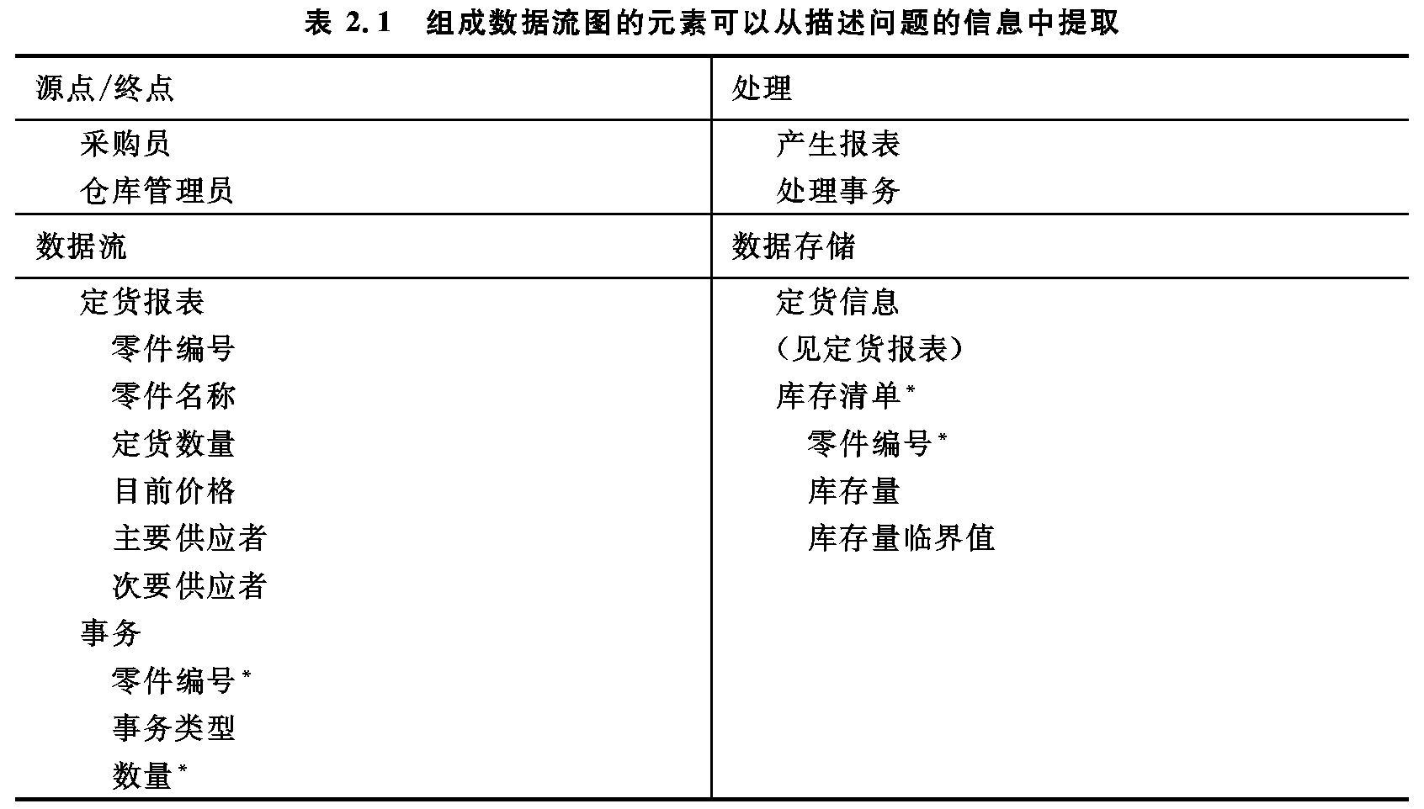
2.4 数据流图

Slide 40
2.4 数据流图
数据流图案例分析
第二步 确定“基本系统模型”
定货系统基本数据流图
仓库
管理员
事务
定货系统
定货报表
采购员
Notes:
数据流图是系统的逻辑模型，然而任何计算机系统实质上都是信息处理系统，也就是说计算机系统本质上都是把输入数据变换成输出数据。因此，任何系统的基本模型都由若干个数据源点/终点以及一个处理组成，这个处理就代表了系统对数据加工变换的基本功能。对于上述的定货系统可以画出图2.5这样的基本系统模型。

Slide 41
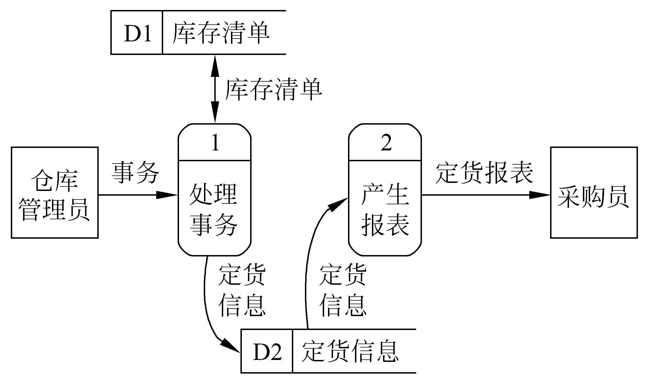
2.4 数据流图
数据流图案例分析
第三步 确定“功能级数据流图”
将加工(处理)—定货系统进行功能分解，变成事务处理和产生报表两部分；考虑有关数据存储问题，涉及到存储的信息有：库存清单、定货信息；
定货系统功能级 数据流图
Notes:
基本系统模型这样非常高的层次开始画数据流图是一个好办法。在这个高层次的数据流图上是否列出了所有给定的数据源点/终点是一目了然的，因此它是很有价值的通信工具。
然而，图2.5毕竟太抽象了，从这张图上对定货系统所能了解到的信息非常有限。下一步应该把基本系统模型细化，描绘系统的主要功能。从表2.1可知，“产生报表”和“处理事务”是系统必须完成的两个主要功能，它们将代替图2.5中的“定货系统”(图2.6)。
此外，细化后的数据流图中还增加了两个数据存储：处理事务需要“库存清单”数据；产生报表和处理事务在不同时间，因此需要存储“定货信息”。除了表2.1中列出的两个数据流之外还有另外两个数据流，它们与数据存储相同。这是因为从一个数据存储中取出来的或放进去的数据通常和原来存储的数据相同，也就是说，数据存储和数据流只不过是同样数据的两种不同形式。
在图2.6中给处理和数据存储都加了编号，这样做的目的是便于引用和追踪。

Slide 42
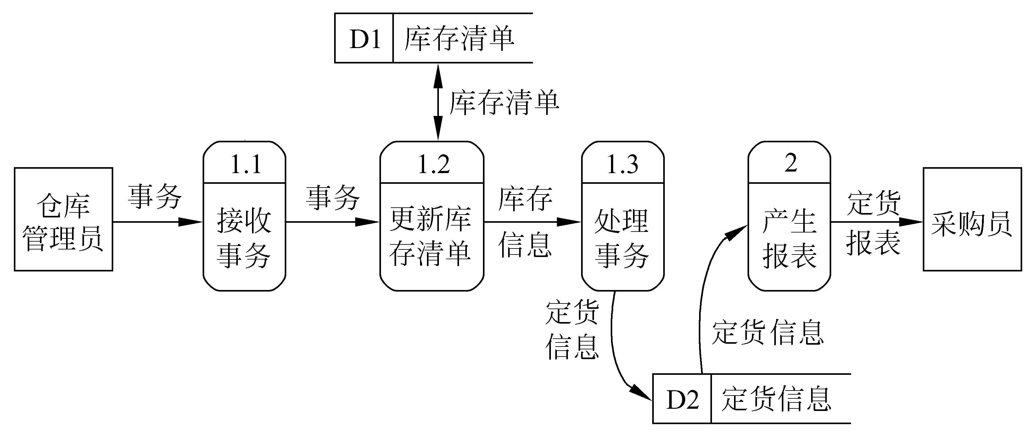
2.4 数据流图
数据流图案例分析
第四步 细化数据流图
将事务处理进一步分解为接收事务，更新库存清单、处理定货三部分。
画出定货系统功能分解后的数据流图
Notes:
接下来应该对功能级数据流图中描绘的系统主要功能进一步细化。考虑通过系统的逻辑数据流：当发生一个事务时必须首先接收它；随后按照事务的内容修改库存清单；最后如果更新后的库存量少于库存量临界值时，则应该再次定货，也就是需要处理定货信息。因此，把“处理事务”这个功能分解为下述3个步骤，这在逻辑上是合理的：“接收事务”、“更新库存清单”和“处理定货”(图2.7)。
当对数据流图分层细化时必须保持信息连续性，也就是说，当把一个处理分解为一系列处理时，分解前和分解后的输入输出数据流必须相同。

Slide 43
2.4 数据流图
画数据流图的原则
1 确定系统的源点和终点
2 确定系统的输入和输出数据流的关系
3 保持分解前后输入/输出数据流必须相同(父子平衡)
4 尽量简化加工之间的联系
5 用“自顶向下”方法，逐层画出数据流图，每张数据流图中加工(处理)的个数不能超过9个(7加减2)
6 注意分解速度(一般每分解一层增加2-7个加工)
7 在画数据流图时应避免线条交叉，必要时可使用重复的外部项(源点或终点)或数据存储符号
8 适当的命名，加工处理要编号

Slide 44
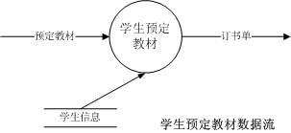
2.4 数据流图
原则2
确定系统的输入和输出数据流的关系
输入数据流
学生信息＝学号＋姓名
预定教材＝教材ISBN＋教材价格
输出数据流
订书单＝教材ISBN＋教材价格＋教材数量
“教材数量”数据流被遗漏了

Slide 45
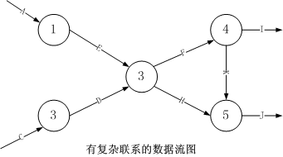
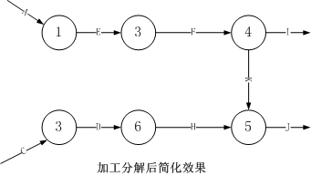
2.4 数据流图
原则4
尽量简化加工之间的联系

Slide 46
2.4 数据流图
原则5：用“自顶向下”方法，逐层画出数据流图，每张数据流图中加工(处理)的个数不能超过9个(7加减2)
为了表达数据处理过程的数据加工情况，需要采用层次结构的数据流图
按照系统的层次结构进行逐步分解，并以分层的数据流图反映这种结构关系，能清楚地表达和容易理解整个系统
在多层数据流图中，顶层流图仅包含一个加工，它代表被开发系统。它的输入流是该系统的输入数据，输出流是系统所输出数据
底层流图是指其加工不需再做分解的数据流图，它处在最底层
中间层流图则表示对其上层父图的细化。它的每一加工可能继续细化，形成子图

Slide 47
2.4 数据流图
原则8：适当的命名，加工处理要编号
1 为数据流（或数据存储）命名
名字应代表数据流（或数据存储）的内容
不要使用空洞的、缺乏具体含义的名字
如果在为某个数据流（或数据存储）起名字时遇到了困难，则很可能是因为对数据流图分解不恰当造成的，应试试重新分解
Notes:
数据流图中每个成分的命名是否恰当，直接影响数据流图的可理解性。因此，给这些成分起名字时应该仔细推敲。下面讲述在命名时应注意的问题：
1. 为数据流(或数据存储)命名
(1) 名字应代表整个数据流(或数据存储)的内容，而不是仅仅反映它的某些成分。
(2) 不要使用空洞的、缺乏具体含义的名字(如“数据”、“信息”、“输入”之类)。
(3) 如果在为某个数据流(或数据存储)起名字时遇到了困难，则很可能是因为对数据流图分解不恰当造成的，应该试试重新分解，看是否能克服这个困难。
2. 为处理命名
(1) 通常先为数据流命名，然后再为与之相关联的处理命名。这样命名比较容易，而且体现了人类习惯的“由表及里”的思考过程。
(2) 名字应该反映整个处理的功能，而不是它的一部分功能。
(3) 名字最好由一个具体的及物动词加上一个具体的宾语组成。应该尽量避免使用“加工”、“处理”等空洞笼统的动词作名字。
(4) 通常名字中仅包括一个动词，如果必须用两个动词才能描述整个处理的功能，则把这个处理再分解成两个处理可能更恰当些。
(5) 如果在为某个处理命名时遇到困难，则很可能是发现了分解不当的迹象，应考虑重新分解。
数据源点/终点并不需要在开发目标系统的过程中设计和实现，它并不属于数据流图的核心内容，只不过是目标系统的外围环境部分(可能是人员、计算机外部设备或传感器装置)。通常，为数据源点/终点命名时采用它们在问题域中习惯使用的名字(如“采购员”、“仓库管理员”等)。

Slide 48
2.4 数据流图
原则8：适当的命名，加工处理要编号
2 为“处理”命名
先为数据流命名，再为与之相关联的处理命名
名字应反映处理的功能，而不是它的部分功能
名字最好由一个具体的及物动词加上一个具体的宾语组成
通常名字中仅包含一个动词，如果必须用两个动词才能描述整个处理的功能，则把这个处理再分解成两个处理可能更加恰当
如果在为某处理命名时遇到了困难，则很可能是发现了分解不恰当的迹象，应考虑重新分解
Notes:
数据流图中每个成分的命名是否恰当，直接影响数据流图的可理解性。因此，给这些成分起名字时应该仔细推敲。下面讲述在命名时应注意的问题：
1. 为数据流(或数据存储)命名
(1) 名字应代表整个数据流(或数据存储)的内容，而不是仅仅反映它的某些成分。
(2) 不要使用空洞的、缺乏具体含义的名字(如“数据”、“信息”、“输入”之类)。
(3) 如果在为某个数据流(或数据存储)起名字时遇到了困难，则很可能是因为对数据流图分解不恰当造成的，应该试试重新分解，看是否能克服这个困难。
2. 为处理命名
(1) 通常先为数据流命名，然后再为与之相关联的处理命名。这样命名比较容易，而且体现了人类习惯的“由表及里”的思考过程。
(2) 名字应该反映整个处理的功能，而不是它的一部分功能。
(3) 名字最好由一个具体的及物动词加上一个具体的宾语组成。应该尽量避免使用“加工”、“处理”等空洞笼统的动词作名字。
(4) 通常名字中仅包括一个动词，如果必须用两个动词才能描述整个处理的功能，则把这个处理再分解成两个处理可能更恰当些。
(5) 如果在为某个处理命名时遇到困难，则很可能是发现了分解不当的迹象，应考虑重新分解。
数据源点/终点并不需要在开发目标系统的过程中设计和实现，它并不属于数据流图的核心内容，只不过是目标系统的外围环境部分(可能是人员、计算机外部设备或传感器装置)。通常，为数据源点/终点命名时采用它们在问题域中习惯使用的名字(如“采购员”、“仓库管理员”等)。

Slide 49
2.4 数据流图
数据流图的用途
1 作为交流信息的工具
2 作为分析和设计的工具
3 数据流图可以辅助物理系统的设计(图)
4 数据流图对详细设计也有帮助
Notes:
画数据流图的基本目的是利用它作为交流信息的工具。分析员把他对现有系统的认识或对目标系统的设想用数据流图描绘出来，供有关人员审查确认。由于在数据流图中通常仅仅使用4种基本符号，而且不包含任何有关物理实现的细节，因此，绝大多数用户都可以理解和评价它。
数据流图的另一个主要用途是作为分析和设计的工具。分析员在研究现有的系统时常用系统流程图表达他对这个系统的认识，这种描绘方法形象具体，比较容易验证它的正确性；但是，开发工程的目标往往不是完全复制现有的系统，而是创造一个能够完成相同的或类似的功能的新系统。用系统流程图描绘一个系统时，系统的功能和实现每个功能的具体方案是混在一起的。因此，分析员希望以另一种方式进一步总结现有的系统，这种方式应该着重描绘系统所完成的功能而不是系统的物理实现方案。数据流图是实现这个目标的极好手段。
当用数据流图辅助物理系统的设计时，以图中不同处理的定时要求为指南，能够在数据流图上画出许多组自动化边界，每组自动化边界可能意味着一个不同的物理系统，因此可以根据系统的逻辑模型考虑系统的物理实现。例如，考虑图2.7，事务随时可能发生，因此处理1.1(“接收事务”)必须是联机的；采购员每天需要一次定货报表，因此处理2(“产生报表”)应该以批量方式进行。问题描述并没有对其他处理施加限制，例如，可以联机地接收事务并放入队列中，然而更新库存清单、处理定货和产生报表以批量方式进行(图2.8)。当然，这种方案需要增加一个数据存储以存放事务数据。
数据流图对更详细的设计步骤也有帮助，本书第5章将讲述从数据流图出发映射出软件结构的方法——面向数据流的设计方法。

Slide 50
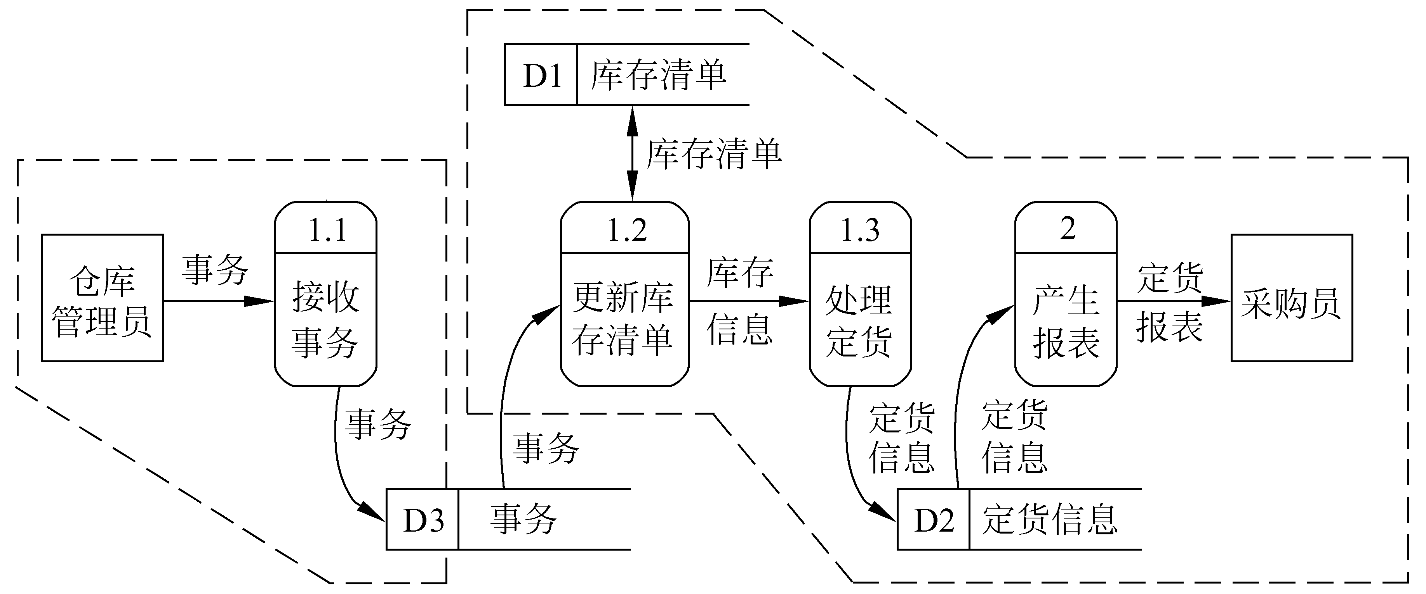
2.4 数据流图
暗示以批量方式更新库存清单
Notes:
当用数据流图辅助物理系统的设计时，以图中不同处理的定时要求为指南，能够在数据流图上画出许多组自动化边界，每组自动化边界可能意味着一个不同的物理系统，因此可以根据系统的逻辑模型考虑系统的物理实现。例如，考虑图2.7，事务随时可能发生，因此处理1.1(“接收事务”)必须是联机的；采购员每天需要一次定货报表，因此处理2(“产生报表”)应该以批量方式进行。问题描述并没有对其他处理施加限制，例如，可以联机地接收事务并放入队列中，然而更新库存清单、处理定货和产生报表以批量方式进行(图2.8)。当然，这种方案需要增加一个数据存储以存放事务数据。

Slide 51
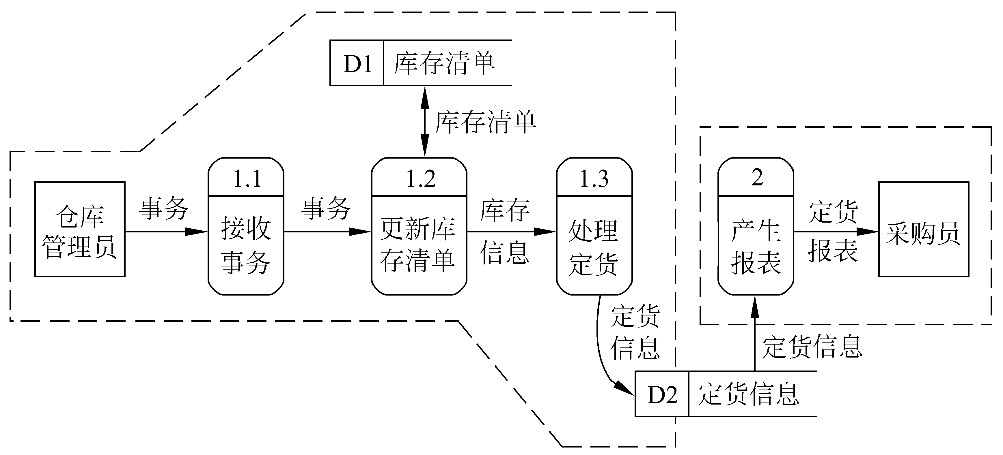
2.4 数据流图
以联机方式更新库存清单
Notes:
改变自动化边界，把处理1.1，1.2和1.3放在同一个边界内(图2.9)，这个系统将联机地接收事务、更新库存清单和处理定货及输出定货信息；然而处理2将以批量方式产生定货报表。还能设想出建立自动化边界的其他方案吗?如果把处理1.1和处理1.2放在一个自动化边界内，把处理1.3和处理2放在另一个边界内，意味着什么样的物理系统呢?

Slide 52
2.4 数据流图
检查和修改数据流图的原则
数据流图上所有图形符号只限于前述四种基本图形元素
每个加工至少有一个输入数据流和一个输出数据流
在数据流图中，需按层给加工框编号，编号表明该加工所处层次及上下层的亲子关系

Slide 53
2.4 数据流图
检查和修改数据流图的原则
规定任何一个数据流子图必须与它上一层的一个加工对应，两者的输入数据流和输出数据流必须一致。此即父图与子图的平衡
图上每个元素都必须有名字
数据流图中不可夹带控制流
初画时可以忽略琐碎的细节，以集中精力于主要数据流

Slide 54
提纲
可行性研究的任务
可行性研究过程
系统流程图
成本/效益分析
数据流图
数据字典

Slide 55
2.5数据字典
数据字典：是关于数据的信息集合，是对数据流图中包含的所有元素定义的集合
数据流图 & 数据字典
数据流图描述了系统的“分解”，它表明系统由哪些部分组成
数据字典则为数据流图中出现的每一部分都给出“严格定义”，二者有机配合，完整地描述了系统
没有数据字典数据流图就不严密，没有数据流图数据字典也难于发挥作用
Notes:
数据字典是关于数据的信息的集合，也就是对数据流图中包含的所有元素的定义的集合。
任何字典最主要的用途都是供人查阅对不了解的条目的解释，数据字典的作用也正是在软件分析和设计的过程中给人提供关于数据的描述信息。
数据流图和数据字典共同构成系统的逻辑模型，没有数据字典数据流图就不严格，然而没有数据流图数据字典也难于发挥作用。只有数据流图和对数据流图中每个元素的精确定义放在一起，才能共同构成系统的规格说明。

Slide 56

2.5.1 数据字典的内容
由对下列4类元素的定义组成：
(1) 数据流； (2) 数据流分量(即数据元素)；
(3) 数据存储； (4) 处理
典型情况记录的信息：
一般信息（名字、别名、描述）
定义（数据类型、长度、结构）
使用特点（值的范围、使用频率、使用方式）
控制信息（来源、用户、程序的改变和使用权）
分组信息（父结构、从属结构、物理位置）
Notes:
一般说来，数据字典应该由对下列4类元素的定义组成：
(1) 数据流
(2) 数据流分量(即数据元素)
(3) 数据存储
(4) 处理
但是，对数据处理的定义用其他工具(如IPO图或PDL)描述更方便，因此本书中数据字典将主要由对数据的定义组成，这样做可以使数据字典的内容更单纯，形式更统一。
虽然应该尽量减少出现别名，但是不可能完全消除别名。

Slide 57
2.5.2 定义数据字典的方法
数据字典中的定义就是对数据自顶向下的分解，一般来说应分解到每个和工程有关的人都清楚其含义的元素为止。
数据的基本类型
顺序
选择
重复
可选
符号
= + [ ] { } （ ）
Notes:
定义绝大多数复杂事物的方法，都是用被定义的事物的成分的某种组合表示这个事物，这些组成成分又由更低层的成分的组合来定义。从这个意义上说，定义就是自顶向下的分解，所以数据字典中的定义就是对数据自顶向下的分解。那么，应该把数据分解到什么程度呢?一般说来，当分解到不需要进一步定义，每个和工程有关的人也都清楚其含义的元素时，这种分解过程就完成了。
由数据元素组成数据的方式只有下述三种基本类型：
(1) 顺序 即以确定次序连接两个或多个分量；
(2) 选择 即从两个或多个可能的元素中选取一个；
(3) 重复 即把指定的分量重复零次或多次。
因此，可以使用上述3种关系算符定义数据字典中的任何条目。为了说明重复次数，重复算符通常和重复次数的上下限同时使用(当上下限相同时表示重复次数固定)。当重复的上下限分别为1和0时，可以用重复算符表示某个分量是可选的。但是，“可选”是由数据元素组成数据时一种常见的方式，把它单独列为一种算符可以使数据字典更清晰一些。因此，增加了下述的第4种关系算符：
(4) 可选 即一个分量是可有可无的(重复零次或一次)。
虽然可以使用自然语言描述由数据元素组成数据的关系，但是为了更加清晰简洁，建议采用下列符号：
=意思是等价于(或定义为)；
+意思是和(即，连接两个分量)；
［ ］意思是或(即，从方括弧内列出的若干个分量中选择一个)，通常用“|”号隔开供选择的分量；
{ }意思是重复(即，重复花括弧内的分量)；
( )意思是可选(即，圆括弧里的分量可有可无)。
常常使用上限和下限进一步注释表示重复的花括弧。一种注释方法是在开括弧的左边用上角标和下角标分别表明重复的上限和下限；另一种注释方法是在开括弧左侧标明重复的下限，在闭括弧的右侧标明重复的上限。

Slide 58
2.5.2 定义数据字典的方法
在数据字典的定义中出现的符号含义
符号 | 含义 | 说明举例
= | 被定义为 | 订书单＝教材ISBN＋价格＋数量
+ | 与 | X=a+b 表示X由a和b组成
[…|…] | 或 | X=[a|b] 表示X由a或b组成
{…} | 重复 | X={a} 表示X由0个或多个a组成
M{…}n | 重复 | X=2{a}5 表示X中最少出现2次a，最多出现5次a。 5，2为重复次数的上、下限
(…) | 可选 | X=(a) 表示a可在X中出现，也可不出现
“…” | 基本数据元素 | X=“a”，表示X是取值为字符a的数据元素
.. | 连接符 | X=1..9，表示X可取1到9中任意一个值

Slide 59
2.5.2 定义数据字典的方法
某程序设计语言规定，用户说明的标识符是长度不超过8个字符的字符串，其中第一个字符必须是字母字符，随后的字符既可以是字母字符也可以是数字字符。
使用上面讲过的符号，我们可以像下面那样定义标识符：
标识符=字母字符+字母数字串
字母数字串=0｛字母或数字｝7
字母或数字=［字母字符｜数字字符］
Notes:
下面举例说明上述定义数据的符号的使用方法：
由于和项目有关的人都知道字母字符和数字字符的含义，因此，关于标识符的定义分解到这种程度就可以结束了。

Slide 60
2.5.3 数据字典的用途
作为分析阶段的工具
用于开发小组之间的通信
可控制程序和模块的改变
是开发数据库的基础
Notes:
数据字典最重要的用途是作为分析阶段的工具。在数据字典中建立的一组严密一致的定义很有助于改进分析员和用户之间的通信，因此将消除许多可能的误解。对数据的这一系列严密一致的定义也有助于改进在不同的开发人员或不同的开发小组之间的通信。如果要求所有开发人员都根据公共的数据字典描述数据和设计模块，则能避免许多麻烦的接口问题。
数据字典中包含的每个数据元素的控制信息是很有价值的。因为列出了使用一个给定的数据元素的所有程序(或模块)，所以很容易估计改变一个数据将产生的影响，并且能对所有受影响的程序或模块作出相应的改变。
最后，数据字典是开发数据库的第一步，而且是很有价值的一步。

Slide 61
2.5.4 定义数据字典的实现
数据字典的实现
开发小系统时可建立卡片
每个要定义的名字准备一张卡片
在卡片上注明名字、别名、描述、定义、位置、控制信息、使用特点
将所有卡片按一定方式排序，如英文字母顺序或汉字笔画多少等
Notes:
目前，数据字典几乎总是作为CASE“结构化分析与设计工具”的一部分实现的。在开发大型软件系统的过程中，数据字典的规模和复杂程度迅速增加，人工维护数据字典几乎是不可能的。
如果在开发小型软件系统时暂时没有数据字典处理程序，建议采用卡片形式书写数据字典，每张卡片上保存描述一个数据的信息。这样做更新和修改起来比较方便，而且能单独处理描述每个数据的信息。每张卡片上主要应该包含下述这样一些信息：
名字、别名、描述、定义、位置。

Slide 62
名字：定货报表
别名：定货信息
描述：每一天送给采购员的需要
定货的零件表
定义：定货报表=零件编号+零件
名称+定货数量+目前价格
+主要供应者+次要供应者
位置：输出到打印机
名字：零件编号
别名：
描述：惟一地标识库存清单中
一个特定零件的关键域
定义：零件编号=8{字符}8
位置：定货报表
定货信息
库存清单
事务
名字：定货数量
别名：
描述：某个零件一次定货的数量
定义：定货数量=1{数字}5
位置：定货报表
定货信息

Slide 63
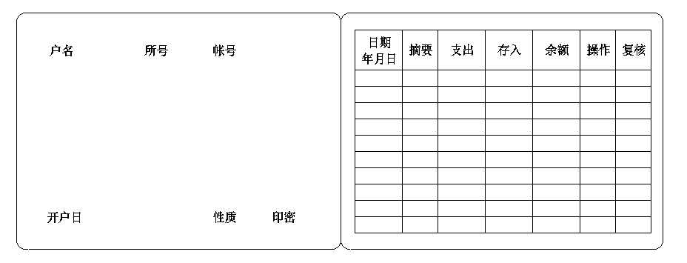
2.5.4 定义数据字典的实现
案例：存折

Slide 64
2.5.4 定义数据字典的实现
案例：存折，数据字典定义
存折＝户名＋所号＋帐号＋开户日＋性质＋(印密)＋1{存取行}50
户名＝2{字母}24
所号＝“001”..“999”
帐号＝“00000001”..“99999999”
开户日＝年＋月＋日
性质＝“1”..“6” 注:”1”表示普通户,”5”表示工资户等
印密＝“0” 注：印密在存折上不显示
存取行＝日期＋（摘要）＋支出＋存入＋余额＋操作＋复核

Slide 65
提纲
可行性研究的任务
可行性研究过程
系统流程图
成本/效益分析
数据流图
数据字典
Notes:
开发一个软件系统是一种投资，期望将来获得更大的经济效益。经济效益通常表现为减少运行费用或(和)增加收入。但是，投资开发新系统往往要冒一定风险，系统的开发成本可能比预计的高，效益可能比预期的低。效益分析的目的正是要从经济角度分析开发一个特定的新系统是否划算，从而帮助客户组织的负责人正确地作出是否投资于这项开发工程的决定。
为了对比成本和效益，首先需要估计它们的数量。

Slide 66

2.6.1 成本分析
软件开发成本主要表现为人力消耗(乘以平均工资则得到开发费用)。成本估计不是精确的科学，因此应该使用几种不同的估计技术以便相互校验。
代码行技术
任务分解技术
自动估计成本技术
Notes:
下面简单介绍3种估算技术。

Slide 67
2.6.1 成本分析
1 代码行技术
是一种比较简单定量的估算方法，把开发每个软件功能的成本和实现这个功能需要用的源程序代码行数联系起来，若有历史数据作参考的话，这种方法还是有效的。
设 T——软件成本
N——软件源代码行数
A——每行源代码的平均成本
T=A·N
其中A取决于软件的复杂程度和工资水平

Slide 68
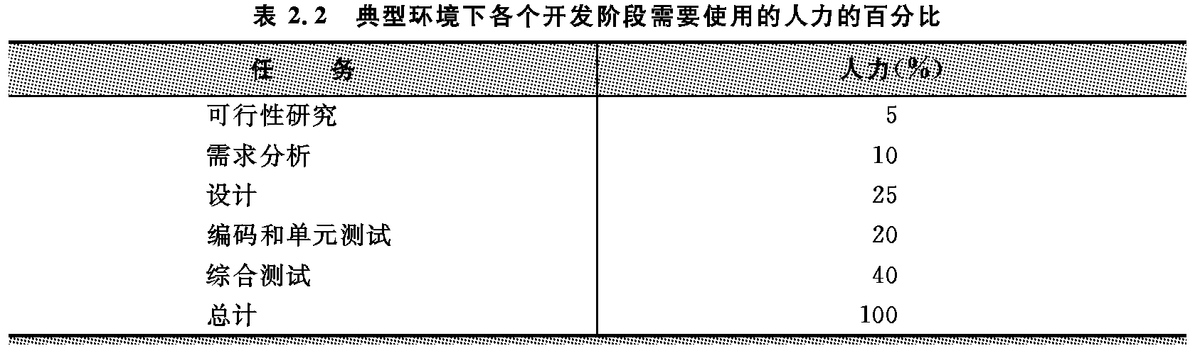
2.6.1 成本分析
2 任务分解技术
把软件开发工程分解为若干个相对独立的任务，然后再分别估计每个单独开发任务的成本，最后累加起来得到软件工程的总成本。
估计每个任务的成本时，通常先估计完成该项任务需要用的人力(以人月为单位)，再乘以每人每月的平均工资而得出每个任务的成本。
Notes:
这种方法首先把软件开发工程分解为若干个相对独立的任务。再分别估计每个单独的开发任务的成本，最后累加起来得出软件开发工程的总成本。估计每个任务的成本时，通常先估计完成该项任务需要用的人力(以人月为单位)，再乘以每人每月的平均工资而得出每个任务的成本。
最常用的办法是按开发阶段划分任务。如果软件系统很复杂，由若干个子系统组成，则可以把每个子系统再按开发阶段进一步划分成更小的任务。
典型环境下各个开发阶段需要使用的人力的百分比大致如表2.2（见书40页）所示。当然，应该针对每个开发工程的具体特点，并且参照以往的经验尽可能准确地估计每个阶段实际需要使用的人力。

Slide 69
2.6.1 成本分析
设 T-软件总成本
B-每个单独开发任务的成本
α-系数
T=∑αB
C-完成每个单独任务所需的人力(月)
D-每人每月的平均工资
B=C·D
T=∑α·C·D

Slide 70
2.6.1 成本分析
3 自动估计成本技术
采用自动估计成本的软件工具可以减轻人的劳动，并且使得估计的结果更客观。
但是，采用这种技术必须有长期搜集的大量历史数据为基础，并且需要有良好的数据库系统支持。

Slide 71
2.6.2 成本/效益分析的方法
成本/效益分析的第一步是估计开发成本、运行费用和新系统将带来的经济效益。
运行费用取决于系统的操作费用(操作员人数，工作时间，消耗的物资等等)和维护费用。
系统的经济效益等于因使用新系统而增加的收入加上使用新系统可以节省的运行费用。
因为运行费用和经济效益两者在软件的整个生命周期内都存在，总的效益和生命周期的长度有关，所以应该合理地估计软件的寿命。一般设生命周期为5年 。

Slide 72
2.6.2 成本/效益分析的方法
效益分析的四个重要概念
货币的时间价值
投资回收期
纯收入
投资回收率

Slide 73
2.6.2 成本/效益分析的方法
（1） 货币的时间价值
通常使用“利率”的形式表示货币的时间价值
i： 年利率
P：现在存入的钱
n：年
n年后可以获得的钱数为F=P(1+i)^{n}
这些钱的现在价值为P=F/(1+i)^{n}
Notes:
应该比较新系统的开发成本和经济效益，以便从经济角度判断这个系统是否值得投资，但是，投资是现在进行的，效益是将来获得的，不能简单地比较成本和效益，应该考虑货币的时间价值。

Slide 74
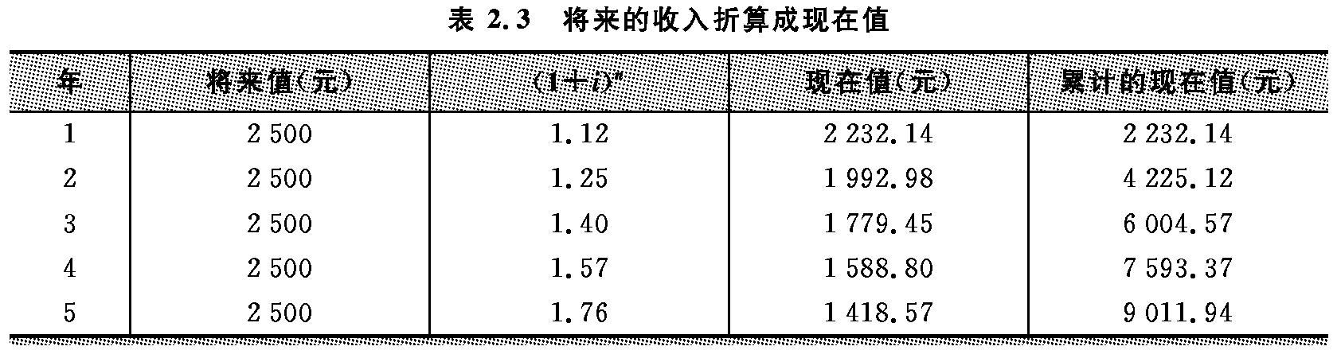
2.6.2 成本/效益分析的方法
修改一个已有的库存清单系统，使它能在每天送给采购员一份定货报表。修改已有的库存清单程序并且编写产生报表的程序，估计共需5000元；系统修改后能及时定货将消除零件短缺问题，估计因此每年可以节省2500元，5年共可节省12500元。但是，不能简单地把5000元和12500元相比较，因为前者是现在投资的钱，后者是若干年以后节省的钱。
假定年利率为12%，利用上面计算货币现在价值的公式可以算出修改库存清单系统后每年预计节省的钱的现在价值。

Slide 75
2.6.2 成本/效益分析的方法
（2）纯收入
是指在整个生存周期之内系统的累计经济效益(折合成现在值)与投资之差。
相当于比较投资开发一个软件系统和把钱存在银行中(或贷给其他企业)这两种方案的优劣。
如果纯收入为零，则工程的预期效益和在银行存款一样，但是开发一个系统要冒风险，因此从经济观点看这项工程可能是不值得投资的。
如果纯收入小于零，那么这项工程显然不值得投资。
Notes:
衡量工程价值的另一项经济指标是工程的纯收入，也就是在整个生命周期之内系统的累计经济效益(折合成现在值)与投资之差。这相当于比较投资开发一个软件系统和把钱存在银行中(或贷给其他企业)这两种方案的优劣。如果纯收入为零，则工程的预期效益和在银行存款一样，但是开发一个系统要冒风险，因此从经济观点看这项工程可能是不值得投资的。如果纯收入小于零，那么这项工程显然不值得投资。

Slide 76
2.6.2 成本/效益分析的方法
（3） 投资回收期
是使累计的经济效益等于最初投资所需要的时间。
显然投资回收期越短，就能越快地获得利润，因此这项工程也就越值得投资。
774.88/1779.45=0.44，因此投资回收期是2.44年
774.88
第三年节省
Notes:
投资回收期仅仅是一项经济指标，为了衡量一项开发工程的价值，还应该考虑其他经济指标。

Slide 77
2.6.2 成本/效益分析的方法
（4）投资回收率
类似于把资金存入银行或贷给其他企业能够获得利息，通常用年利率衡量利息多少，这就叫投资回收率。
如果投资回收率等于银行的年利率，则此系统没有必要开发，因为它不能增加收入。所以只有投资回收率大于年利率时，才考虑开发问题。
P=F₁/(1+j)+F₂/(1+j)²+…+F_{n}/(1+j)^{n}

Slide 78
提纲
可行性研究的任务
可行性研究过程
系统流程图
成本/效益分析
数据流图
数据字典

Slide 79
根本任务：对以后的行动方针提出建议
1
2
3
4
复查系统规模和目标
研究目前正在使用的系统
导出新系统的高层逻辑模型
进一步定义问题
5
6
7
8
导出和评价供选择的解法
推荐行动方针
草拟开发计划
书写文档提交审查

Slide 80
原有系统
新系统
系统流程图
物理系统
物理系统
数据流图
数据字典
逻辑模型
逻辑模型

Slide 81
本章结束
软件工程

